Slide 1
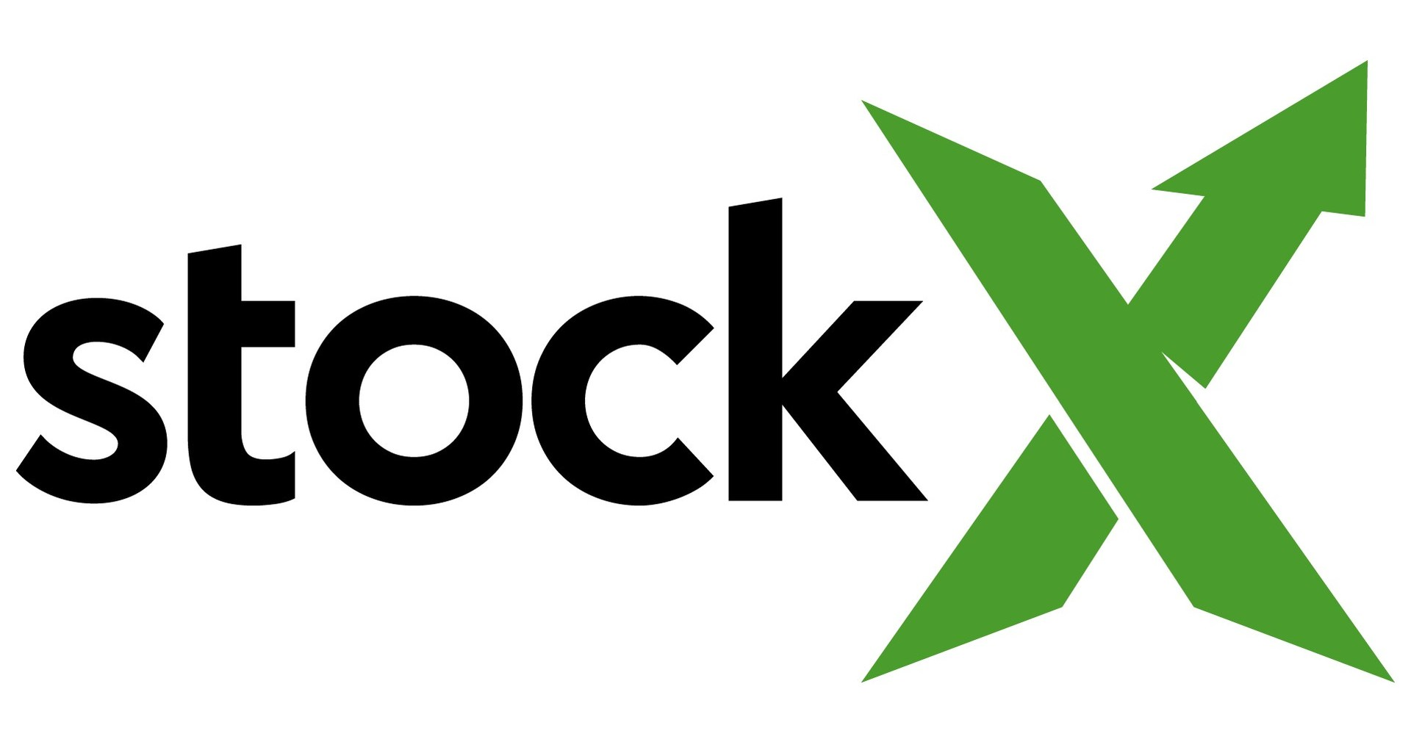

Slide 2
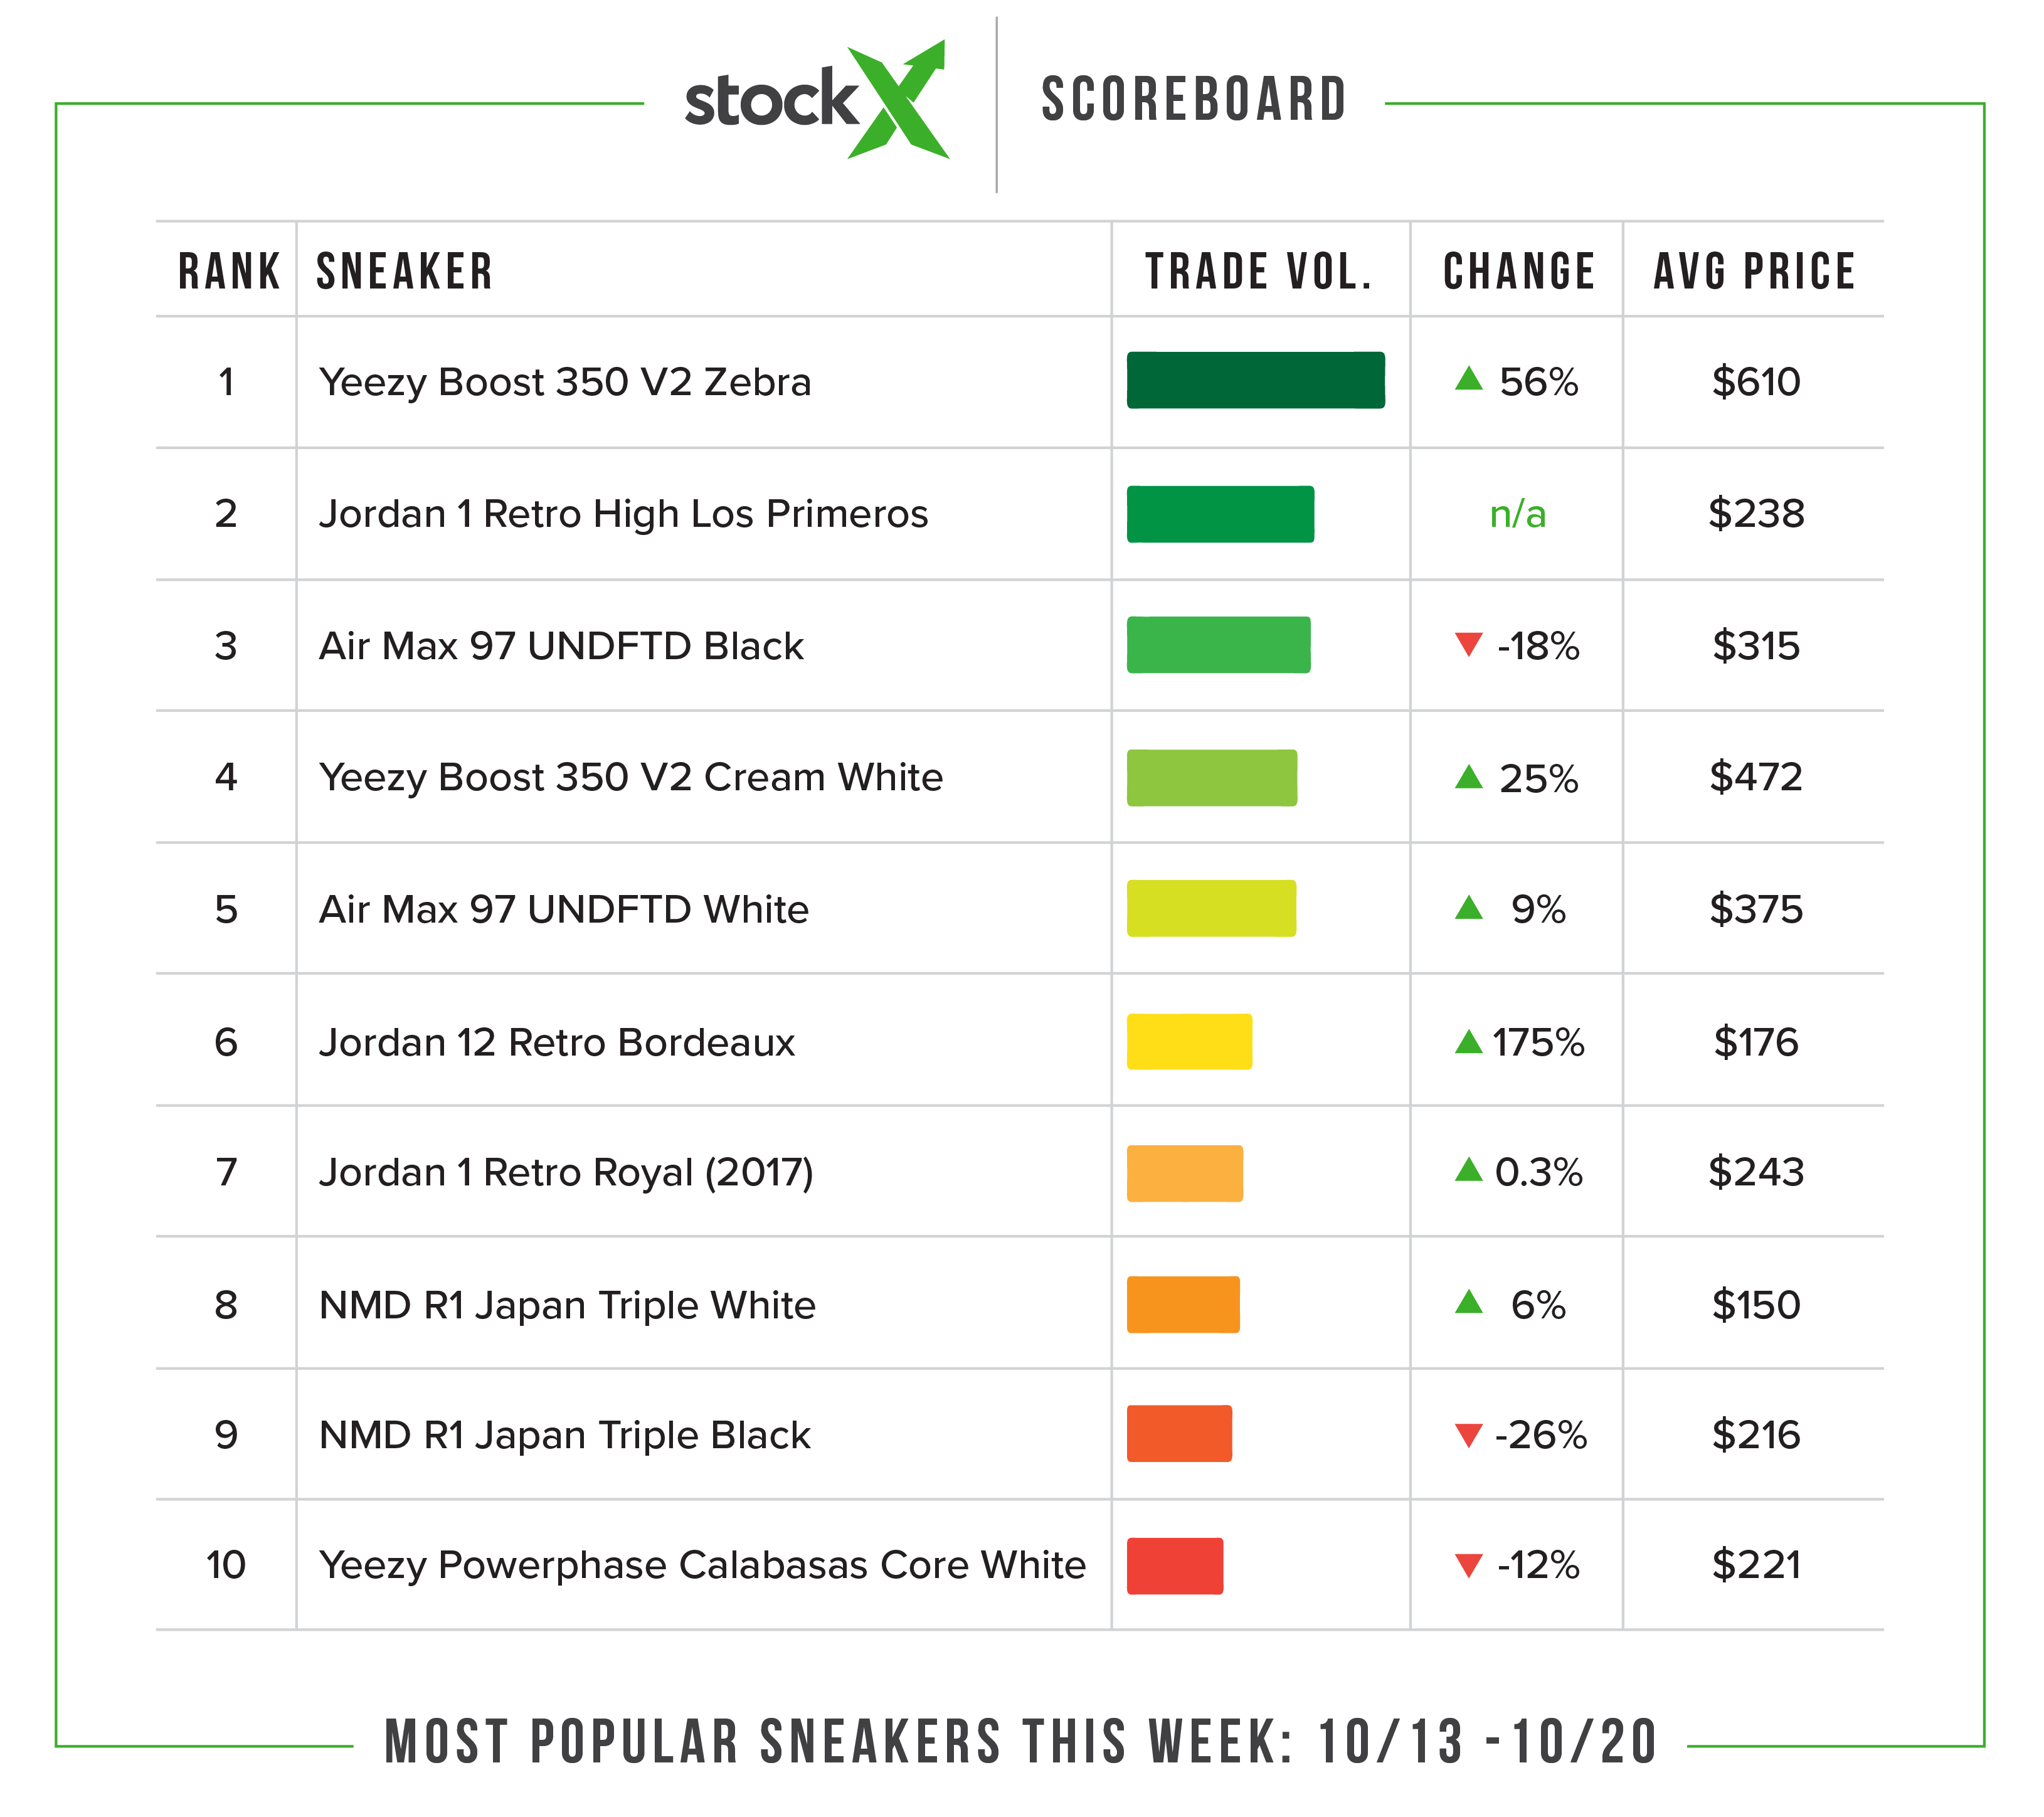
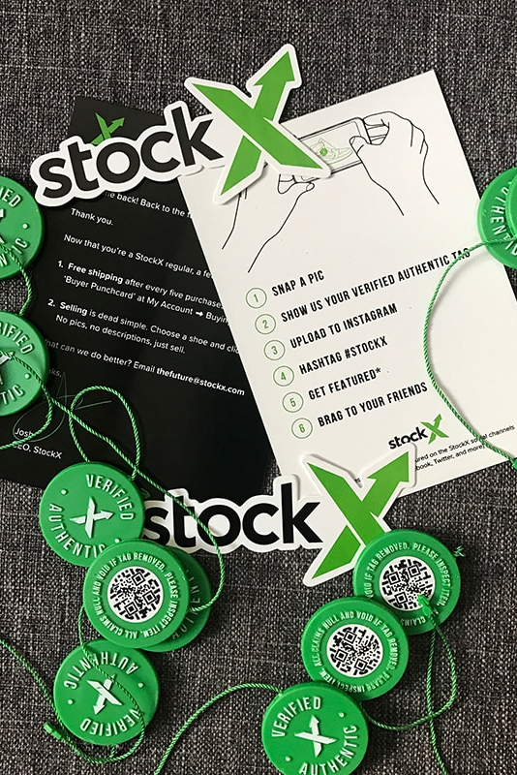

Slide 3
Stockx breve historia
StockX fue fundada en 2016 por Dan Gilbert, dueño de los Cleveland Cavaliers, equipo de baloncesto de la NBA, y es dirigida por Josh Lubber. En la web se casa oferta y demanda de productos de edición limitada: versiones retro de las Nike Air Jordan, por ejemplo. Empezó por zapatillas y el éxito ha hecho que se extienda a relojes, bolsos y ropa de calle. La web comprueba la autenticidad de los productos antes de que se envíen a los compradores. La exclusividad de los artículos puede hacer que cuesten 200 dólares en la tienda de la calle y ellos los vendan por 1.200 dólares.
A StockX se le ha comparado habitualmente con la de la web de subastas eBay. Sin embargo, según se explica en una web especializada, “a diferencia de eBay, vender en StockX no significa poner el producto en una lista y esperar a que alguien se interese por él. Aquí los vendedores entran en la web, ven el valor de mercado de sus zapatillas y deciden si les compensa venderlas”. La compañía es conocida como el Nasdaq de las zapatillas porque los precios son puestos en la web por los vendedores y suben y bajan en función de la demanda

Slide 4
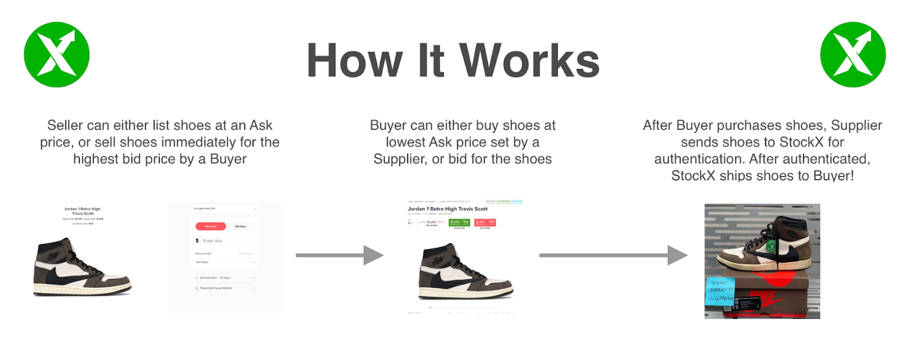

Slide 5
Sneakers
Sneakers” es un tipo de calzado muy popular, y también de esta palabra proviene “sneakerhead”, como se llama a los coleccionistas de zapatillas.
Michael Jordan y el diseñador Peter Moore fueron quienes impulsaron este movimiento al lanzar junto con Nike su línea “Air Jordan” en 1985, dando paso a un nuevo concepto en el mundo de las zapatillas deportivas.
Los colores originales eran el rojo y el negro, aunque la NBA tenía prohibido combinaciones extrañas en las deportivas de los jugadores, esto hizo aun mas codiciada la AJ1 “Banned”
El coleccionismo ha alcanzado unos niveles astrales, ya que a día de hoy se han llegado a pagar la friolera de un millón de dólares por unas Jordan 1 del 85’.

Slide 6
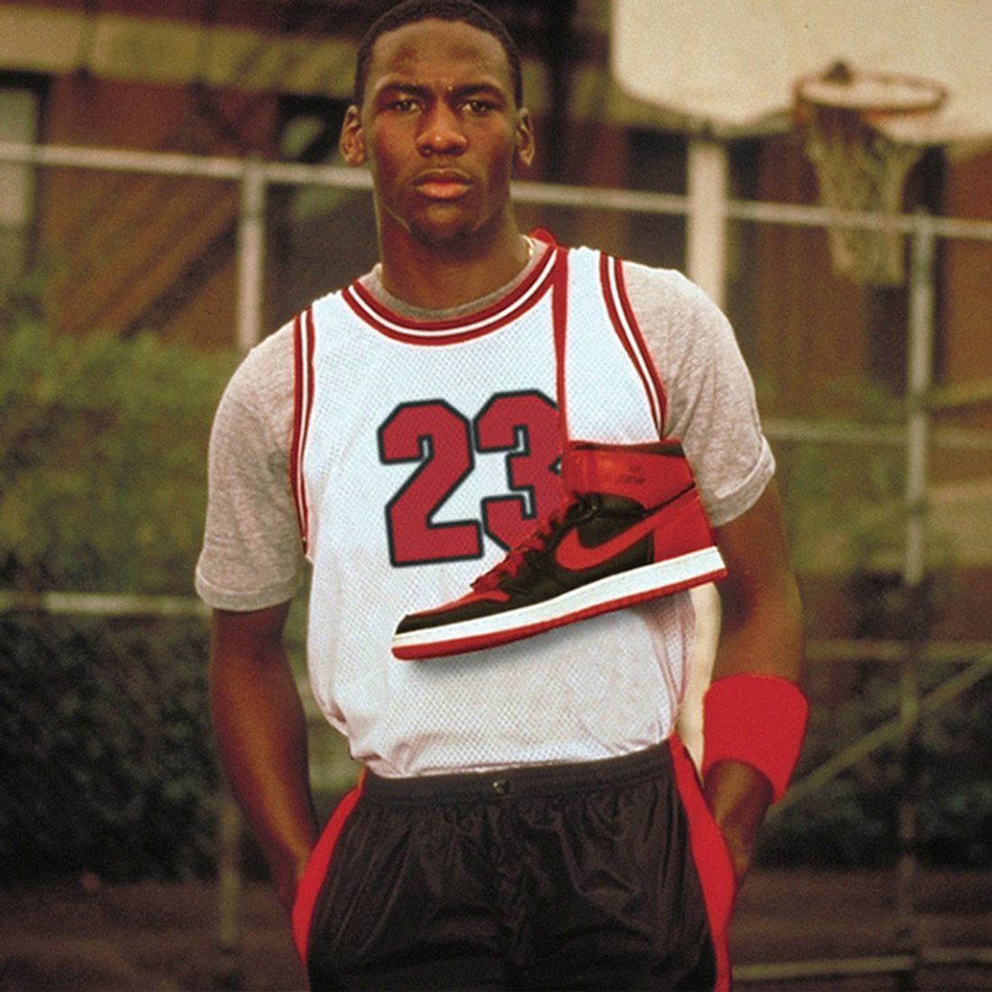


Slide 7
Sneakers en la Actualidad
Kanye West y Virgil Abloh, dos de los nombres mas grandes dentro de la cultura, ya que sus innovaciones han llevado el juego a otro nivel.
Kanye por su parte como rapero influyente de la escena mundial y personaje controvertido tanto en política como en el mundo de la moda, lanza junto con adidas su marca Yeezy. La cual ha catapultado las ventas de la marca Alemana generando expectación a sus lanzamientos limitados tanto en número de artículos, como en colores exclusivos por zonas del mundo.
Virgil diseñador de alta costura norteamericano que fue compañero de universidad de Kanye, lanza en 2013 su marca de lujo de Streetwear Off White, Nike se fija en su trabajo y decide apostar por una colaboración ambiciosa The Ten.

Slide 8
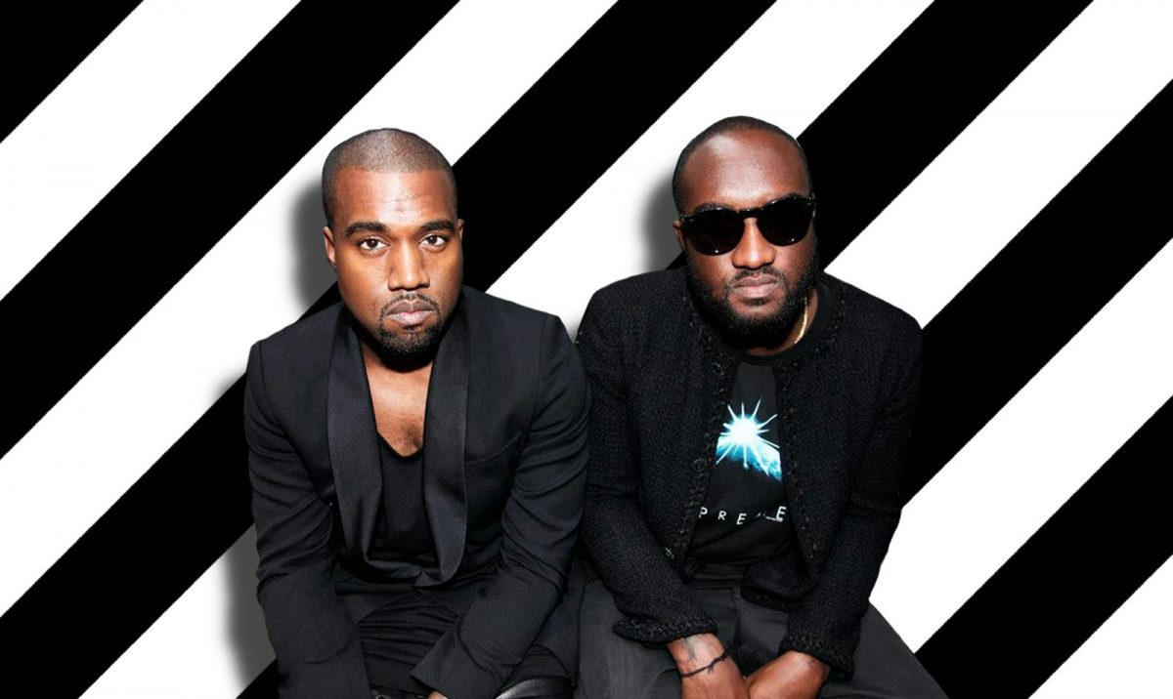

Slide 9
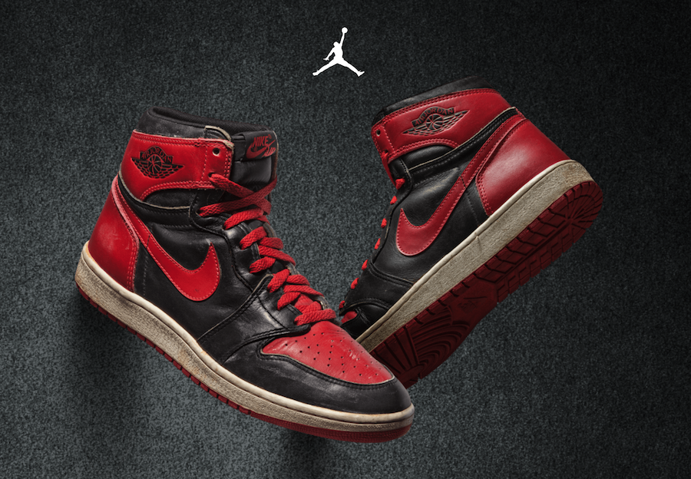
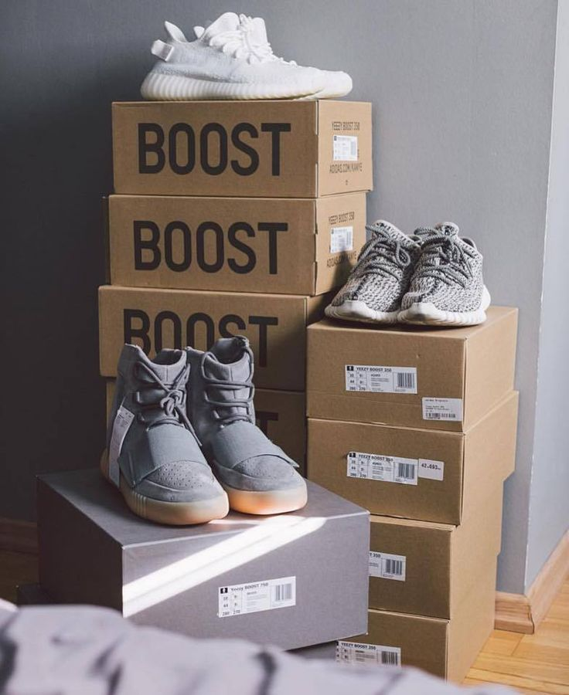
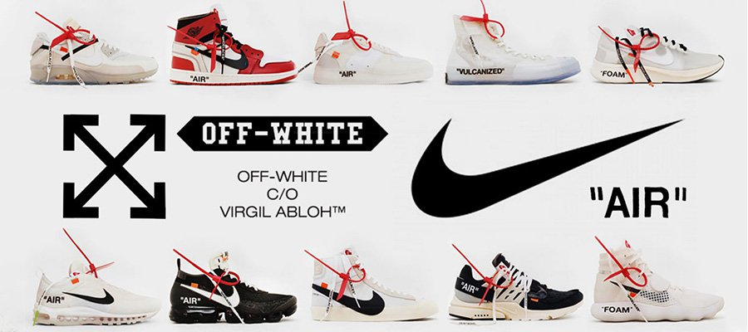

Slide 10
Sneakers Eda
Análisis exploratorio de datos de Stockx.

Slide 11
Análisis
Se va a realizar un análisis sobre una muestra de ventas de todas Off-White x Nike and Yeezy 350 desde 9/1/2017 (mes cuando Off-White debuta con su colección “The Ten” )hasta finales de 2019, los datos nos lo proporciona la empresa de reventa de Streetwear STOCKX.
Los datos son de ventas en Estados Unidos exclusivamente, ya que es donde más representativo es el tema de la reventa y el coleccionismo.
Vamos a mostrar cuales son los productos mas rentables, cuales son los estados donde es mas popular este negocio, así como cuales son las tendencias en cuanto tallas de pie y fechas de lanzamientos.

Slide 12
análisis del Ventas
Procedemos a agrupar por las ventas totales.
Filtramos las ventas totales por zona, por talla y por modelo.
Mostramos las graficas de las distintas asociaciones, las cuales nos muestran como esta distribuida la información de nuestro dataframe.
Las ventas totales son muy representativas dentro de los datos y nos da una idea de como ver el mercado de los Sneakers.

Slide 13
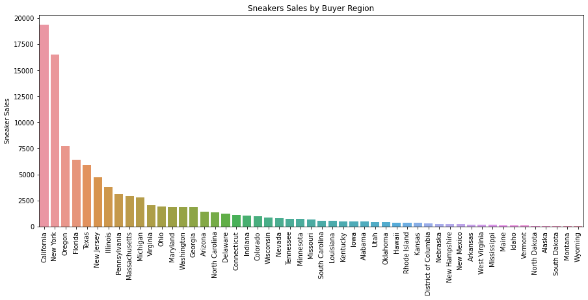
Ventas por zona

Slide 14
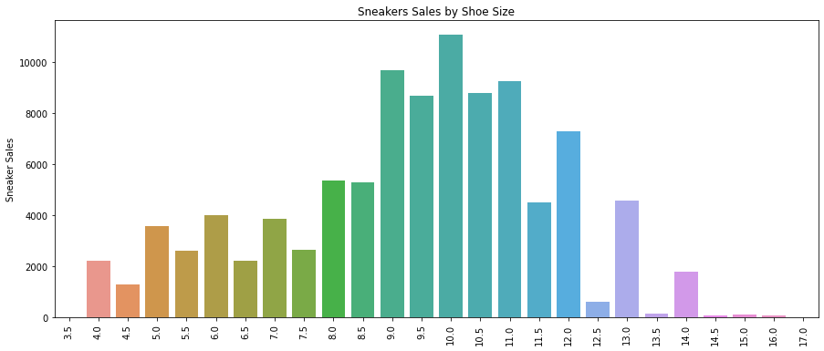
Ventas por talla de pie

Slide 15
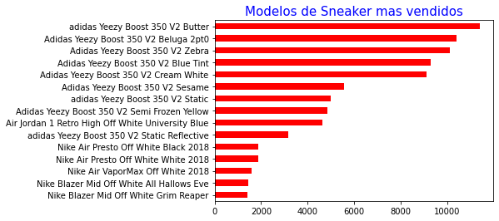
Sneakers mas vendidos

Slide 16
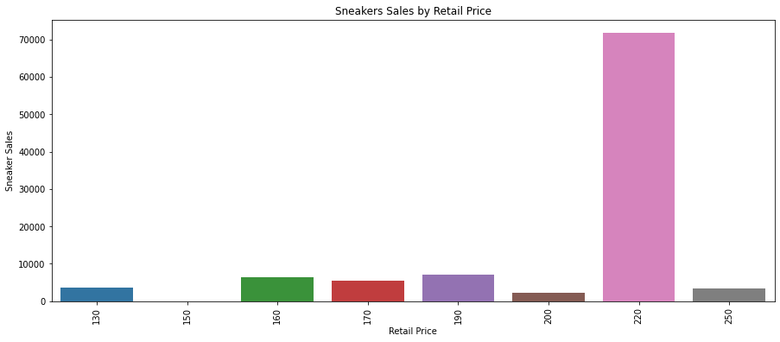
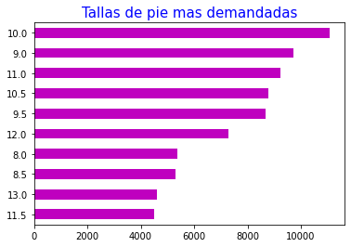
Precio Retail mas populares

Slide 17
análisis del beneficio
Conociendo los datos, vemos una tendencia en el que las ciudades mas populares de venta son California y New York, así como que los productos mas vendidos son de la marca Yeezy. No obstante cuando realizamos un análisis mas profundo en cuanto a los beneficios, vemos que la marca Off White tiene un precio de compra menor a las Yeezy y por ende al ser mas escaso su precio de reventa es mucho mas alto.
Off White requiere una menor inversión desde el punto de vista del que las puede adquirir en el sorteo a precio Retail, y también obtiene un mayor beneficio a la hora de la reventa de la zapatilla.

Slide 18
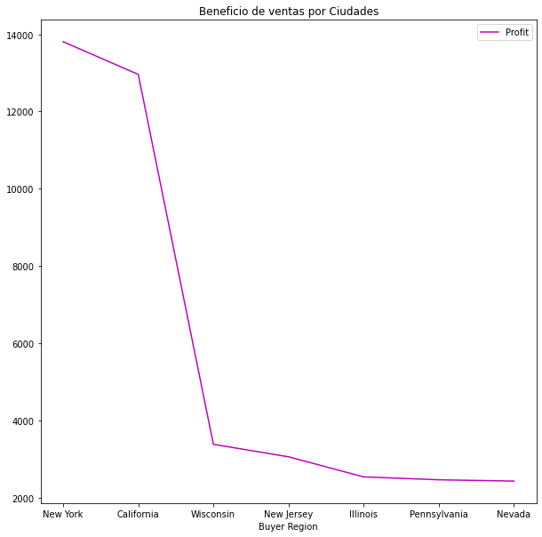
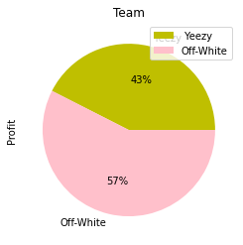
Sneakers por Beneficio

Slide 19
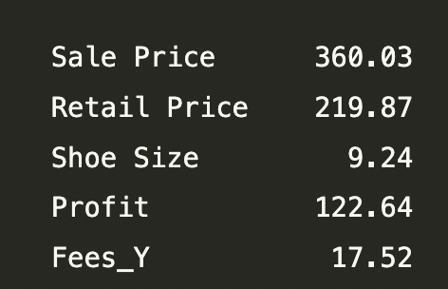
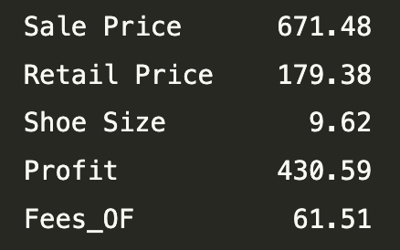
Datos medios por marcas
Por Yeezy
Por Off White

Slide 20
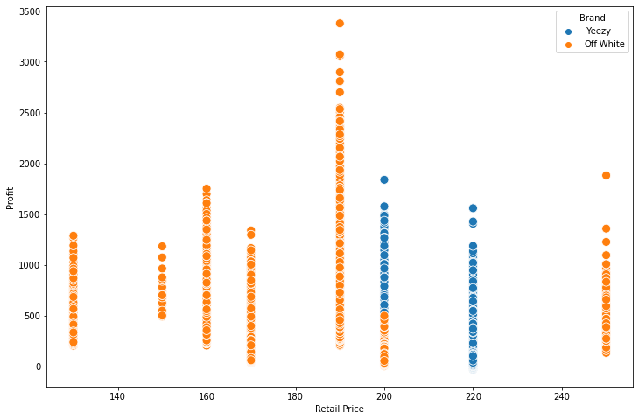
Beneficio sobre el Retail

Slide 21
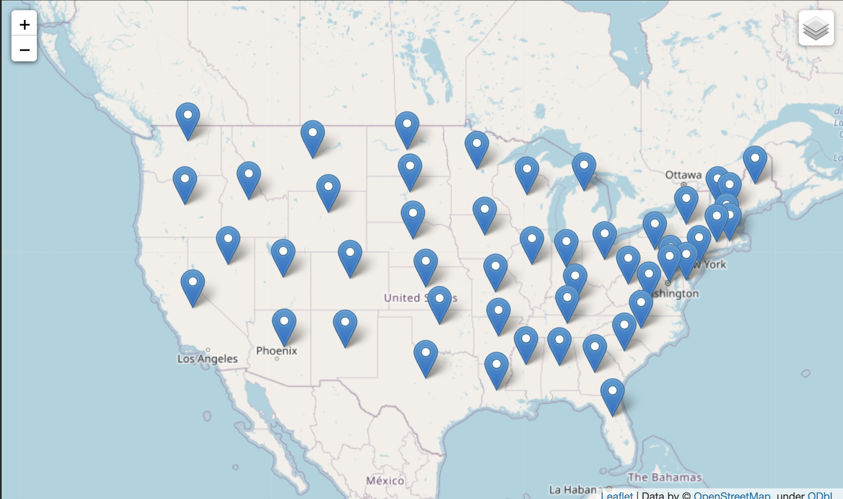
Beneficio sobre el Retail

Slide 22
Conclusiones del análisis
Un producto exclusivo siempre es codiciado por los Sneakerhead, ya se por su valor sentimental o por su posible beneficio futuro.
Tener cualquier par de Yeezy o Nike Off White, nos asegura poder recuperar la inversión siempre y cuando este el producto en optimas condiciones.
Según el portal “www.capital.es” : StockX, un mercado de compra y venta online de productos de edición limitada, alcanza una valoración de 3.000 millones de dólares. Stockx
Off White tiene un beneficio mayor en comparación con Yeezy, aunque las Yeezy también son una buena opción a la hora de invertir en Sneakers.

